Slide 1
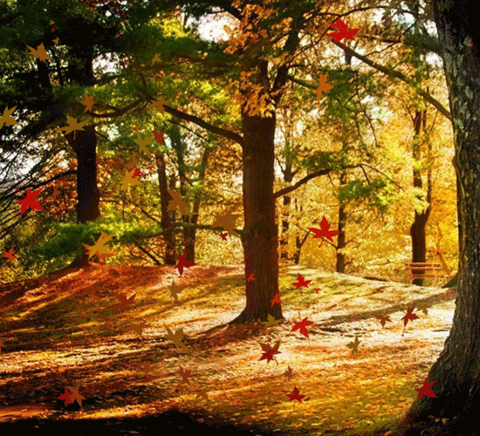
листопад

Slide 2
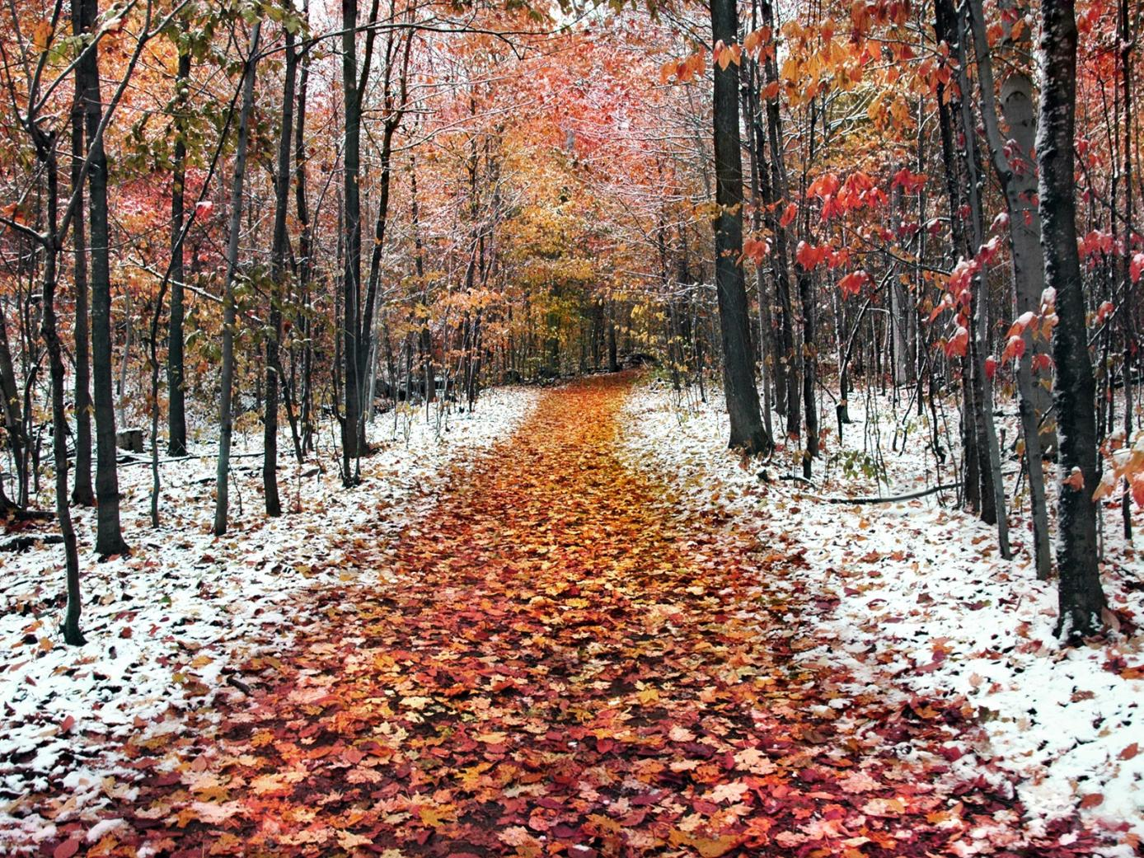
первый снег

Slide 3
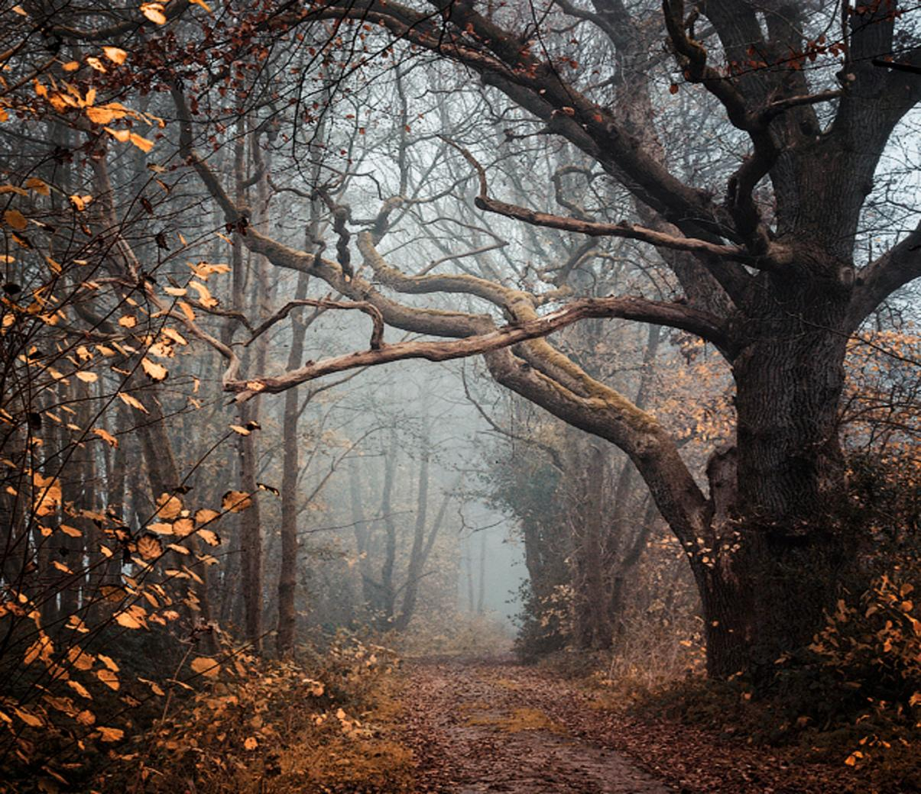
Посмотрим как животные готовятся к зиме

Slide 4
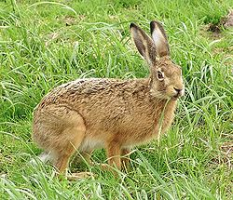
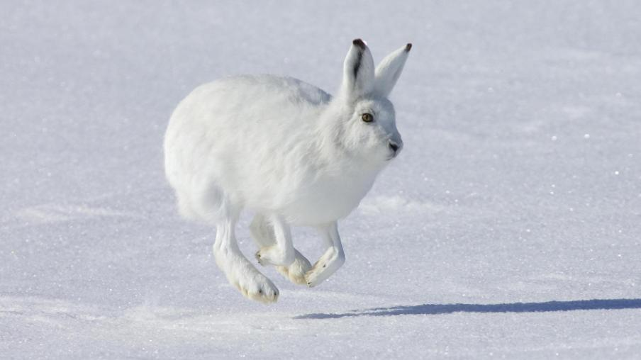
Маленький, беленький, По лесочку прыг-прыг, По снежочку тык-тык.
ЗАЯЦ
- меняет шубку с серой на незаметную среди снега белую
- не спит, пищи зимой мало, ест кору и веточки деревьев

Slide 5
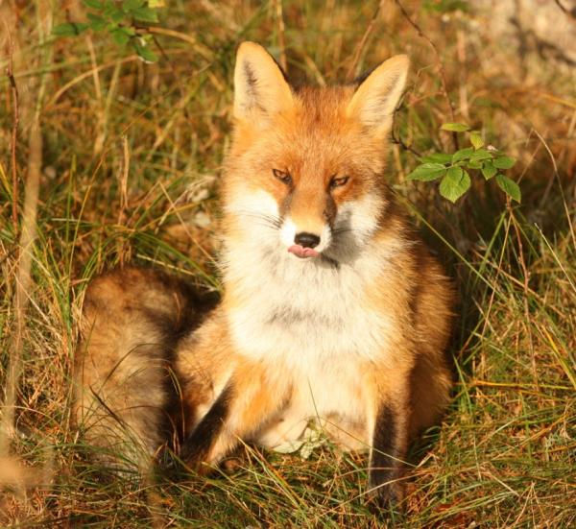
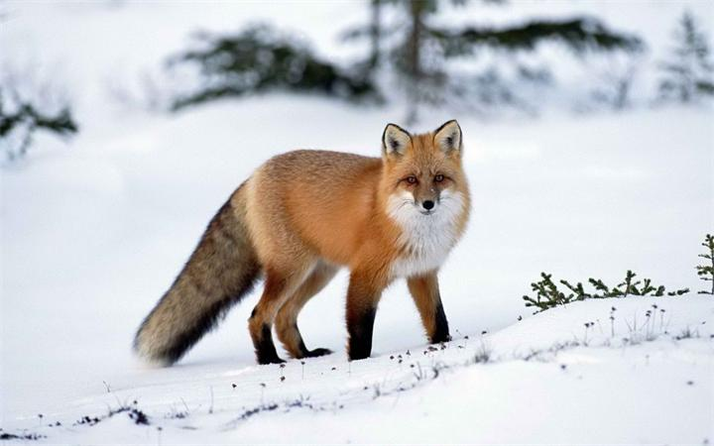
Рыжая хозяюшка Из лесу пришла. Всех кур пересчитала И с собой унесла.
ЛИСА
- меняет шубку на более плотную, пушистую и теплую
- не будет спать зимой, зимой охотится на мышей, зайцев, птичек

Slide 6
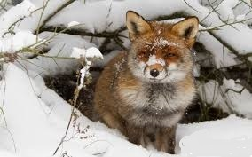
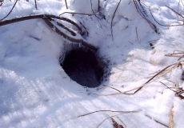
нора лисы

Slide 7
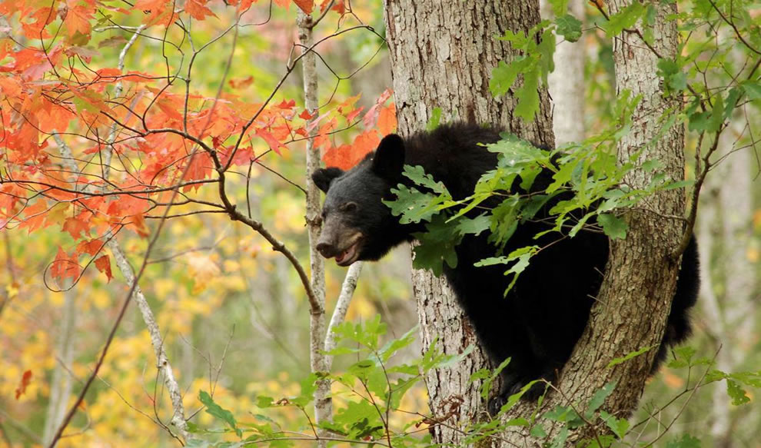
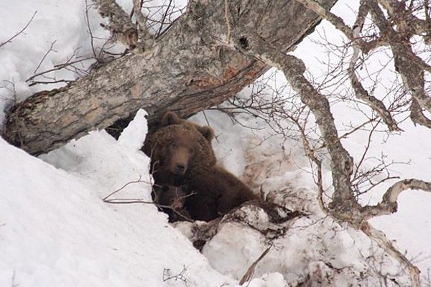

Slide 8
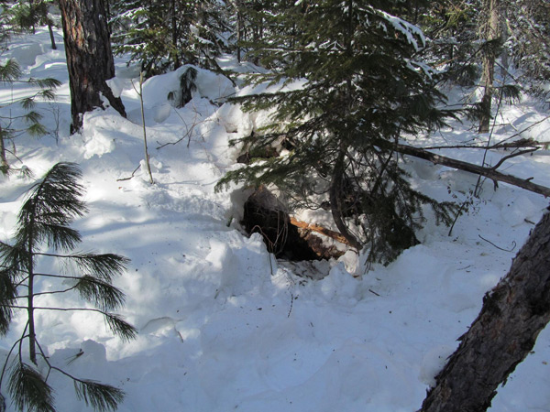
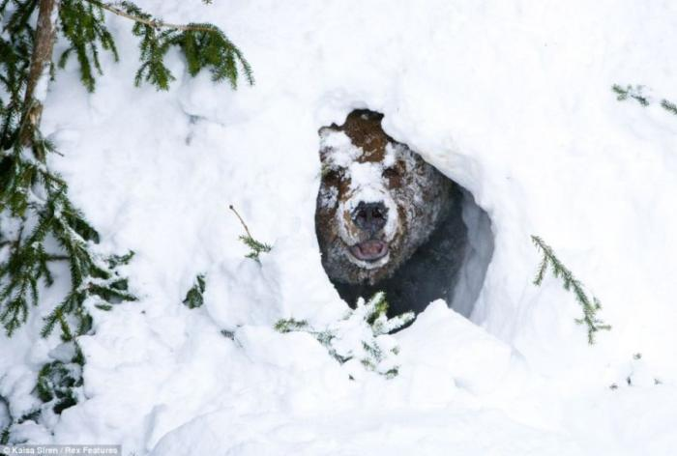
Зимой спит, Летом – ульи ворошит.
МЕДВЕДЬ
- готовится к спячке в берлоге. Её готовит заранее, выстилая ветками и сухими листьями
- еды, которую медведь любит (мёд, ягоды, трава и муравьи) зимой нет, поэтому наедается заранее

Slide 9
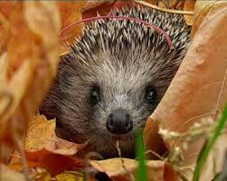
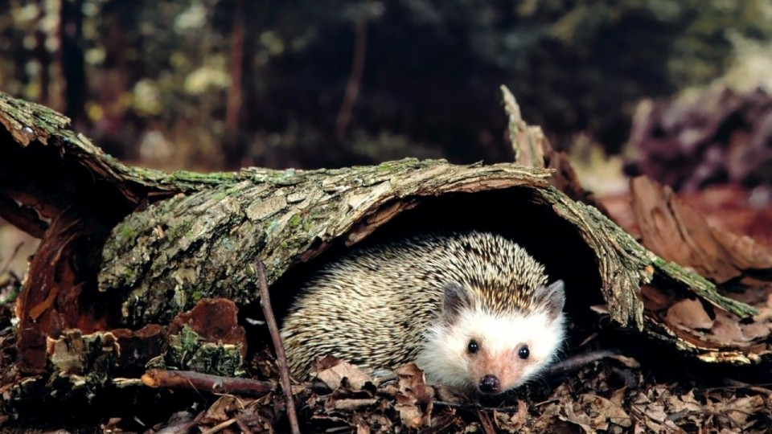
ЁЖ
- готовит норку для спячки, выбирает укромное место, наносит туда сухих листьев
- зимой ничего не ест, еды нет (фруктов, овощей, насекомых, грибов, мышек)
Под соснами, под елками Лежит мешок с иголками.

Slide 10
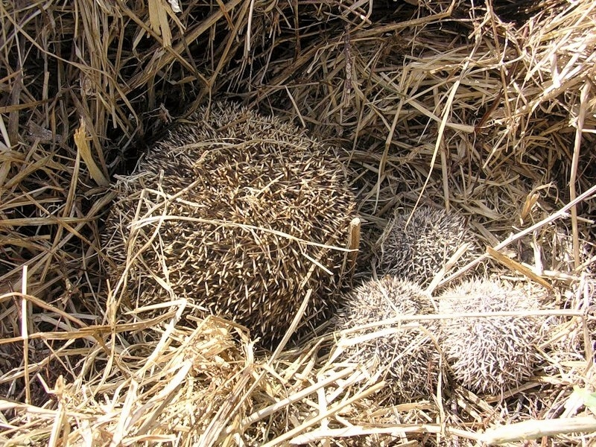

Slide 11
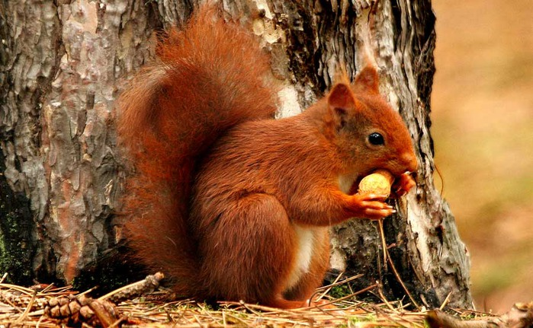
Хожу в пушистой шубе, Живу в густом лесу. В дупле на старом дубе Орешки я грызу.
БЕЛКА
- запасает грибы, орехи, жёлуди, складывает это в дупло и развешивает на сучках

Slide 12
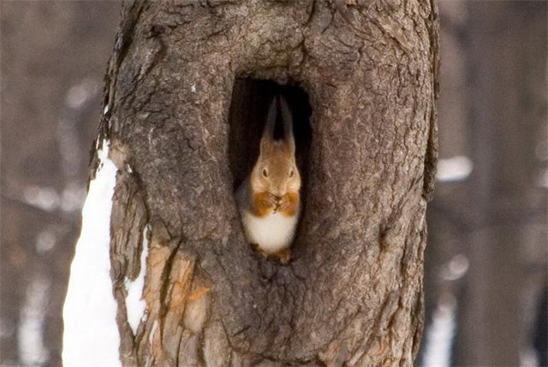
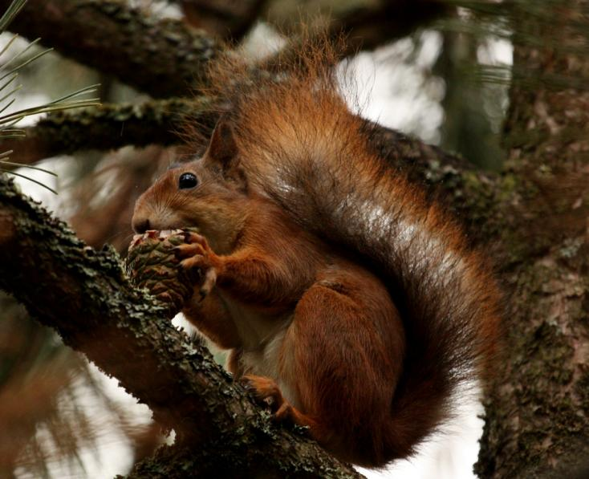

Slide 13
